Slide 1




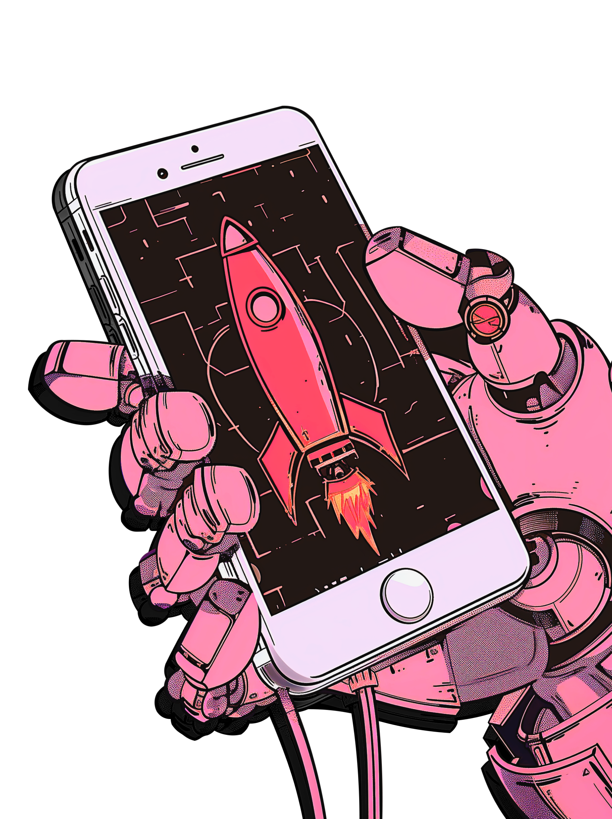


Настольная игра :
“Приключение по городу Томску”
Наш проект - это идея, заключающаяся в создании настольной игры с цифровым дополнением с набором разнообразных правил, рассказывающую про Томск.
Спикер:
Соколов Савелий Валентинович

Slide 2
АКТУАЛЬНОСТЬ ИДЕИ
Актуальность нашего проекта заключается в том, что не информированность людей о их истории и нехватка интересных способов провести время являются часто встречающимися проблемами.

Slide 3
ЦЕЛЕВАЯ АУДИТОРИЯ
Наша ЦА делится на несколько сегментов :
Туристы (от 25 - 35 лет) впервые приезжающие в регион и интересующиеся историей города Томска.
Подростки от 15-20 лет., желающие весело провести время в компании друзей, играя в настольную игру.
Родители подростков (35-45 лет), желающие порадовать своих детей интересной и полезной настольной игрой.

Slide 4
ПРОБЛЕМА
Наш проект решает следующие проблемы :
1. Неинформированность людей об истории Томска.
2. Недостаток интересных способов провести время.
Уже существуют настольные игры, рассказывающие про города России, но вот игры о Томске ещё никто не сделал - потому мы берём эту задачу на себя.
Касаемо второй проблемы : людям всегда не хватает способов хорошо провести время, поэтому создав настольную игру мы сможем решить их проблему.

Slide 5
ЦЕННОСТЬ, ЦЕННОСТНОЕ ПРЕДЛОЖЕНИЕ
На рынке настольных игр пока что не существует никакой игры, основанной на истории Томска. Мы же предлагаем не просто хорошо провести время, но и узнать больше о Томске. Также, только у нашей игры будут не однообразные правила, что сделает игровой процесс увлекательнее.

Slide 6
РЕШЕНИЕ
На начальных этапах, игру планируем делать своими руками. Для цифрового дополнения потребуется программист.
Наша игра отличается тем, что имеет разнообразные способы в неё играть, потому она не надоедает.
Кроме хорошего способа развлечься, игроки получат возможность лучше узнать Томск.

Slide 7
РЕШЕНИЕ
Для создания игры, нам потребуются : картон, пластмасса,бумага и помощь программиста для создания ИИ и приложения к нему.
Нам потребуется вырезать коробки для игры, сделать кубики и подготовить приложение - насчёт программного обеспечения мы не уверены.

Slide 8
РЫНОК
Мы работаем на рынке Edunet.
По примерным подсчётам, наша игра будет стоить 1200 рублей при себестоимости в 900 рублей.
Заработать в первый год мы планируем 120 тысяч рублей продав 100 копий игры.

Slide 9
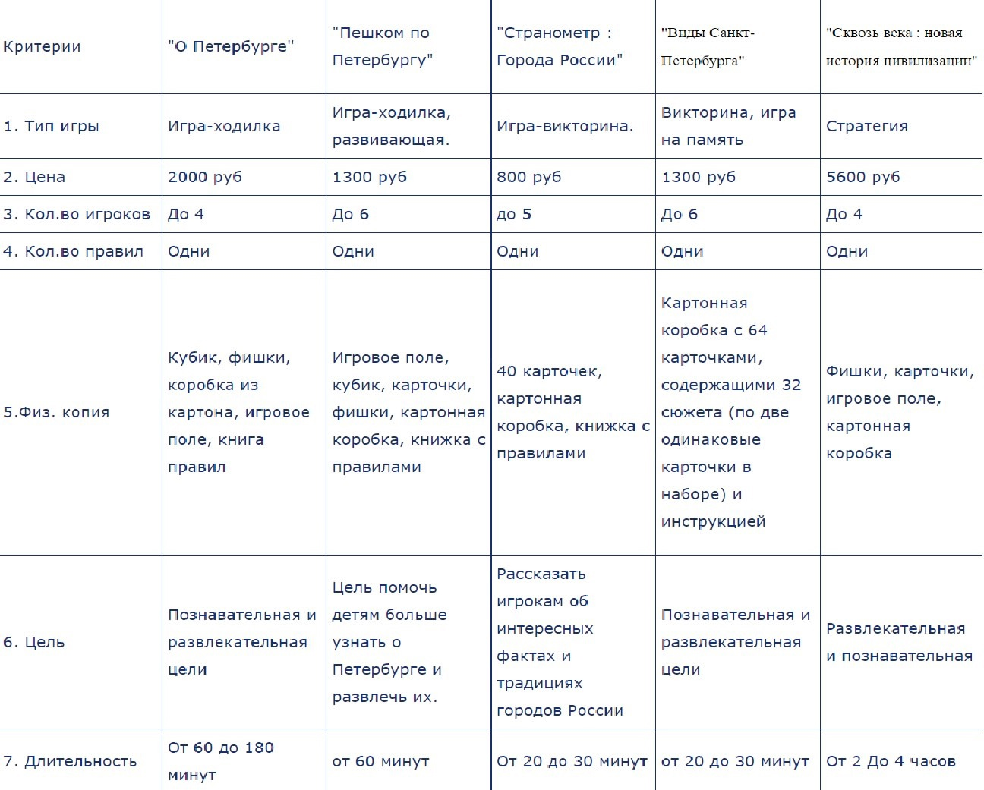
КОНКУРЕНТЫ

Slide 10
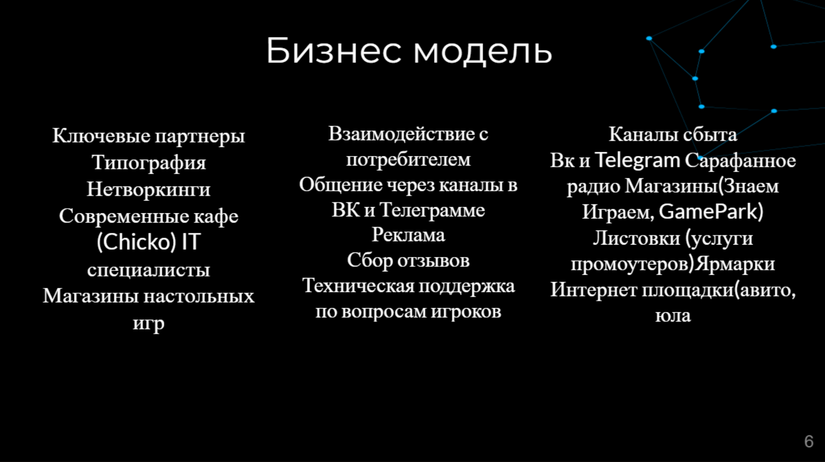
БИЗНЕС-МОДЕЛЬ

Slide 11
ТЕКУЩИЕ РЕЗУЛЬТАТЫ
На данный момент, игра на стадии идеи - мы всё ещё думаем над правилами, дизайном и ищем программиста для создания приложения.

Slide 12
ПЛАНЫ РАЗВИТИЯ
В наших планах закончить идейный этап проекта, а затем приступить к созданию первой физической копии игры.

Slide 13
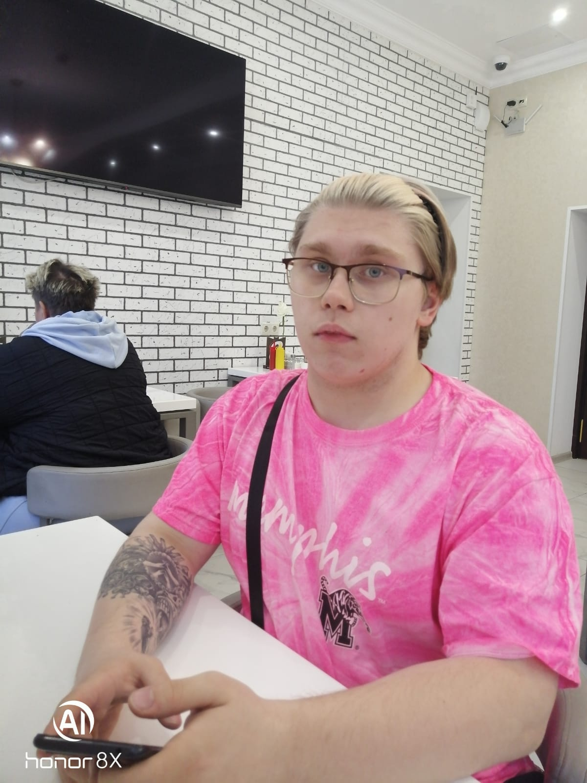
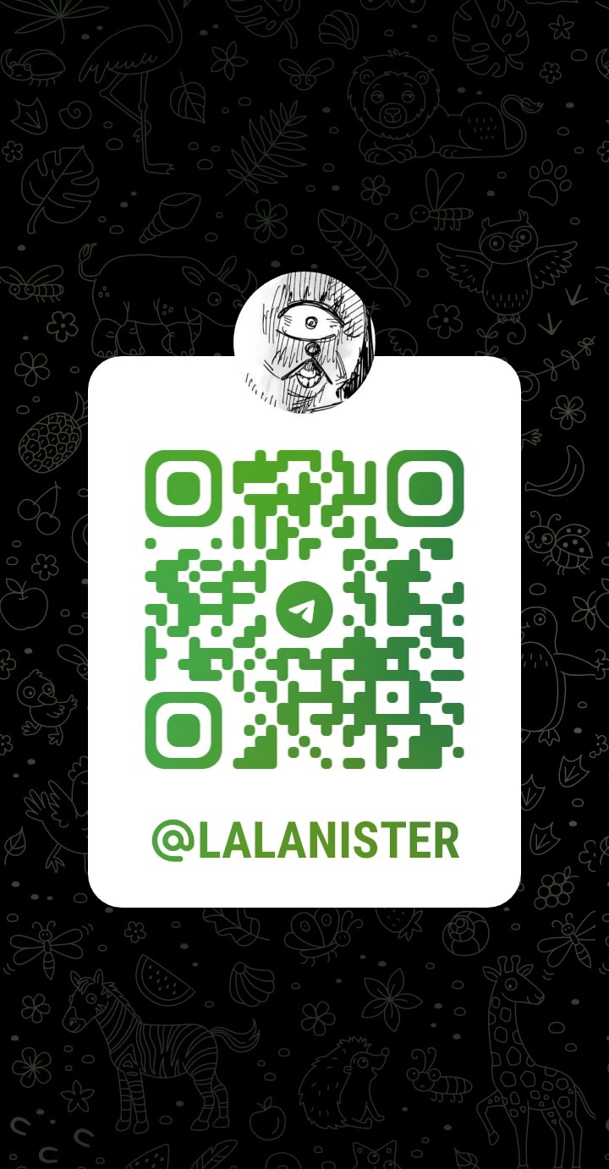
КОНТАКТЫ ЛИДЕРА
Фото

